Slide 1
망고100 보드로 놀아보자-3
Vi 편집기,Toolchain,JDK 설치

Slide 2
vi 편집기
실행 방법: vi 명령어 뒤에 파일 이름
vi 실행 시 시작하는 모드는 명령 모드
편집기 모드
입력모드 혹은 편집모드 – 글자를 입력할 수 있는 모드
모드변환방법 - 명령모드에서 a,A,i,o,O를 입력 했을 때
명령모드 혹은 ESC모드 – 커서이동 및 기타 명령어처리
모드변환방법 - 실행모드 혹은 입력모드에서 ESC키를 눌렀을 때
실행모드 혹은 콜론모드 – 내용바꾸기 및 기타
모드변환방법 - 명령모드에서 콜론(:)을 입력했을 때
입력
모드
입력명령
명령
모드
:
실행
모드
ESC
실행완료

Slide 3
vi - 명령 모드
입력 모드 전환
커서 이동
a : 커서 위치의 다음 칸부터 입력하기(append)
A : 커서가 있는 줄의 끝부터 입력하기
i : 커서 위치부터 입력하기 (키보드의 Insert도 같은 기능을 합니다.)
I : 커서가 있는 줄의 맨 앞에서부터 입력하기
o : 커서 바로 아래에 줄을 만들고 입력하기(open line)
O : 커서 바로 위에 줄을 만들고 입력하기
s : 커서가 있는 단어를 지우고 입력하기
S : 커서가 있는 행을 지우고 입력하기
h : 왼쪽, j : 위로, k : 아래로, l : 오른쪽 (방향키 사용 가능) - 글자단위
w : 다음단어로, b : 이전단어로 - word 단위
^ : 맨 왼쪽의 첫 글자, $ : 마지막글자의 끝 - 행 단위
^F: 한화면 아래로, ^B:한 화면 위로, ^D: 반 화면 아래로, ^U: 반화면 위로

Slide 4
vi - 명령 모드(cont’d)
삭제 기능
복사 및 붙여넣기
x : 커서 위치의 글자 삭제
X : 커서 바로 앞의 글자 삭제
dw : 한 단어를 삭제
D : d$ 커서 위치부터 줄의 끝까지 삭제
dd : 커서가 있는 줄을 삭제
yw : 커서 위치부터 단어의 끝까지 복사하기
y0 : 커서 위치부터 줄의 처음까지 복사하기
y$ : 커서 위치부터 줄의 끝까지 복사하기
yy : 커서가 있는 줄을 복사하기
yj : 커서가 있는 줄과 그 다음 줄을 복사하기
yk : 커서가 있는 줄과 그 앞줄을 복사하기
p : 커서의 다음 위치에 붙여 넣기
P : 커서가 있는 위치에 붙여 넣기

Slide 5
vi - 명령 모드(cont’d)
기타
u : 작업 취소하기 (undo)
U : 그 줄에 행해진 작업 모두 취소하기
. : 조금 전에 했던 명령을 반복하기
~ : 대소문자 전환
/검색어 : 아래 방향으로 찾기 (검색)
?검색어 : 위쪽 방향으로 찾기
n : 다음 찾기

Slide 6
vi - 실행 모드
치환관련 실행
파일 관련 실행
:s/old/new/g - old를 new 로 치환
:s/^old/new/g - 행의 첫 단어가 old 인 것을 new 로 치환
:s/old$/new/g - 행의 끝 단어가 old 인 것을 new 로 치환
:s/aaa//g - aaa를 삭제
:w 파일명 “파일명”으로 저장
:q 저장하지 않고 종료
:q! 변경 사항을 버리고 종료
:e 파일명 “파일명”의 파일을 불러들여 편집
:r 파일명 “파일명”의 파일을 읽어서 삽입
:!명령어 외부명령어 실행

Slide 7
Sudo 명령 사용하기
#su
#vim /etc/sudoers
#sudo 계정

Slide 8
Tool chain ?
Tool chain 이란?
Target 시스템의 Software 개발을 진행하기 위해 필요한 host system의 cross compile(교차 컴파일)환경.
source code 을 compile하고 build하여 binary 실행 파일을 생성하는데 필요한 각종 Utility 및 Library의 모음.
기본적으로 Assembler, Linker, C compiler, C library 등으로 구성되어 있다.
GNU에서 제공하는 Tool-chain을 사용.
GNU GCC compilers for C, C++
GNU binary utilities
assembler, linker various object file utilities
GNU C library

Slide 9
Toolchain 설치
http://crztech.iptime.org:8080/Release/Toolchain/cross-4.2.2-eabi.tar.bz2
#tar xvfz cross-4.2.2-eabi.tar.bz2
# sudo mkir /usr/local/arm
#cd /usr/local/arm
# sudo tar xvfj ~/cross-4.2.2-eabi.tar.bz2
#vim ~/.bashrc
#source ~/.bashrc
#env
#arm-linux-gcc -v
최신 Tool chain:http://www.codesourcery.com/sgpp/lite/arm/portal/release1033

Slide 10
Toolchain
Tool chain Test - Test 용 파일 생성
#> vi hello.c
#include<stdio.h>
int main(void) {
printf(“Hello Embedded”);
return 0;
}
#> gcc –o hello hello.c
#> arm-linux-gcc –o hello-arm hello.c
#> ls
#> file hello
# ./hello
#> file hello-arm
다음과 같은 결과가 나오면.. 크로스 개발 환경이 제대로 설치가 된 것이다.
VI 에디터를 사용해서 샘플
프로그램 생성
I386 용 프로그램 생성
ARM 용 프로그램 생성

Slide 11
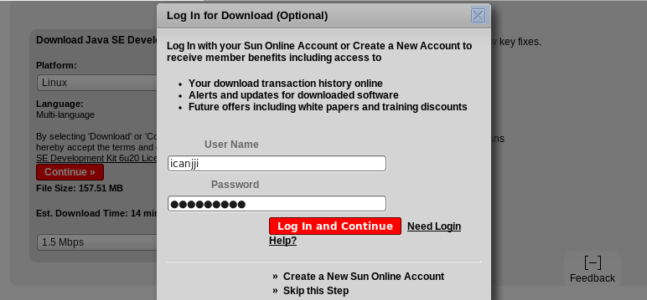
JAVA JDK설치-1
http://java.sun.com/javase/downloads/widget/jdk6.jsp

Slide 12
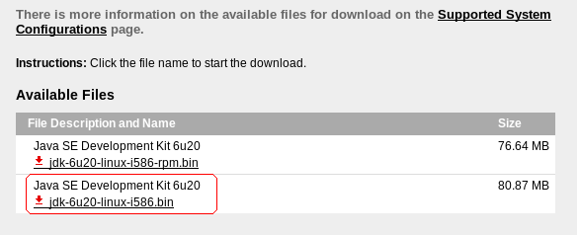
JAVA JDK설치-2
Binary Download

Slide 13
JAVA JDK설치-3
#sudo mkdir /usr/local/java
#sudo cp jdk-6u20-linux-i586.bin /usr/local/java
#sudo chmod 755 jdk-6u20-linux-i586.bin
#sudo ./ jdk-6u20-linux-i586.bin

Slide 14
JAVA JDK설치-4
#vim ~/.bashrc
#source ~/.bashrc
#which java

